Slide 1

Экономический рост и реальные доходы
В.И. Нефёдкин
к.э.н., доцент НГУ, с.н.с. ИЭОПП СО РАН

Slide 2
С одной стороны…
Продолжающееся снижение реальных располагаемых доходов стало самым затяжным в новейшей российской истории. В 2014–2017 годах наблюдалось ежегодное сжатие возможностей личного потребления и сбережения. Темп прироста показателя в 2018 году был близок к нулю: с учетом единовременной денежной выплаты пенсионерам, произведенной в январе 2017 г., снижение составило 0,2%; без ее учета значение показателя выросло на 0,1%.
Из доклада Аналитического центра при Правительстве РФ

Slide 3
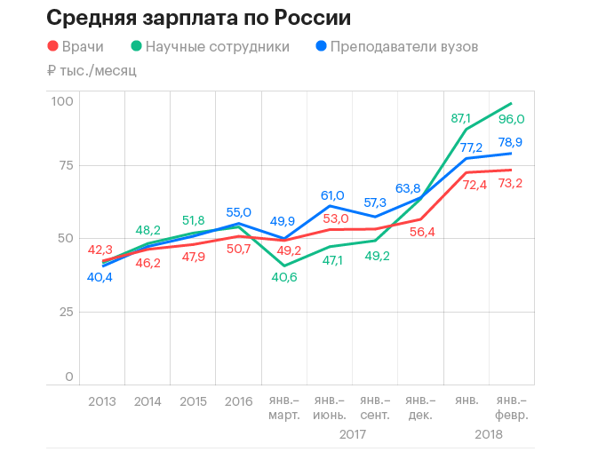
С другой стороны…

Slide 4
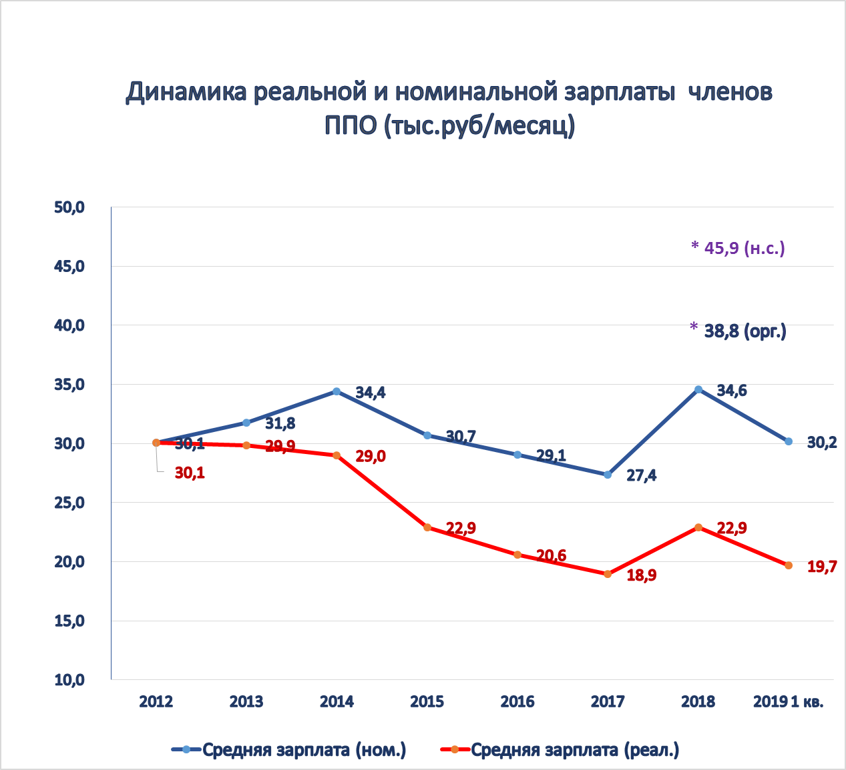
Как на самом деле?
Данные по ЗП-наука

Slide 5
Финансирование научных фондов (РФФИ) – не без шума общественности – было увеличено до 22 млрд рублей, в этом плане задача была почти выполнена. По зарплатам научных сотрудников требование поднять их уровень до 200 % по региону худо-бедно, в том числе с помощью статистических уловок, выполнено. При этом зарплаты ученых в столицах действительно существенно выросли. А вот в провинции, в том числе в сильных научных институтах, в Новосибирске, Нижнем Новгороде, из-за низкого регионального уровня оплаты труда рост зарплат научных сотрудников оказался незначительным, а с учетом инфляции их зарплата даже упала. Поэтому тут ситуация не такая радужная.
(Е.Онищенко, 08.02.2019. Газета.RU)

Slide 6
Средняя заработная плата научных сотрудников (федеральные организации), руб

Slide 7
Доходы – не только зарплата по месту основной работы
Гранты
Зарплата в Институте РАН
Работа по совместительству
Пенсия по старости

Slide 8
8 лет стагнации российской экономики на фоне других стран
3
Динамика ВВП в постоянных ценах в 2008-2017 гг., 2008 г. =1
Прирост ВВП в сырьевых экономиках за 2013-2017 гг., 2012 г. = 100%
1,6
Венесуэла
Россия Кувейт Азербайджан
Норвегия Ангола Канада
Саудовская Аравия Другие сырьевые страны
Нигерия Алжир Оман Катар Колумбия Казахстан
ОАЭ
Иран Ирак Туркменистан
1,5
69
100
1,4
104
106
1,3
108
1,2
111
111
1,1
112
113
1,0
114
0,9
116
117
0,8
117
2008 2009 2010 2011 2012 2013 2014 2015 2016 2017
В среднем по развивающимся экономикам В среднем по миру
В среднем по развитым экономикам Россия
117
117
118
121
145
146
Источник: МВФ
Источник: ИНП РАН

Slide 9
Показатели естественного движения населения в России
 | Тысяч
 | 2016 г. | 2017 г. | 2018 г. | Прирост (+), Убыль (–) 2017 г. к 2016 г. | Прирост (+), Убыль (–) 2018 г. к 2017 г.
Родившихся | 1888,7 | 1689,9 | 1599 | – 198,8 | – 90
Умерших | 1891,0 | 1824,3 | 1818 | – 66,7 | – 6,3
Естественный прирост (+), убыль (–) | – 2,3 | – 134,4 | – 219 | – 90 | – 85
Сальдо миграции (+) | 261,9 | 211,9 | 125 | – 6,3 | – 93
Прирост (+), убыль (–) населения России | 259,6 | 77,5 | – 94 | – 172 | – 82

Slide 10
Объем добычи полезных ископаемых
26
 | Добыча газа (млрд. кубометров) |  |  | Добыча нефти (метр. тонн)
Страна | 2008 | 2013 | 2017 | 2008 | 2013 | 2017
США | 571 | 686 | 767 | 299 | 455 | 580
Россия | 651 | 675 | 694 | 486 | 522 | 547
Канада | 177 | 156 | 184 | 157 | 200 | 240
Норвегия | 105 | 113 | 128 | 115 | 83 | 89
Китай | 80 | 121 | 147 | 191 | 212 | 194
Великобритания | 74 | 39 | 42 | 72 | 41 | 47
Индонезия | 74 | 76 | 71 | 48 | 41 | 40
Малайзия | 68 | 69 | 73 | 35 | 29 | 33
Саудовская Аравия | 67 | 82 | 98 | 507 | 536 | 560
Германия | 18 | 12 | 7 | 5 | 4 | 4
Япония | 4 | 3 | 3 | 1 | 1 | 0
Южная Корея | 0 | 0 | 0 | 1 | 1 | 1
Катар | n/d | n/d | n/d | n/d | n/d | n/d
Источник: CEIC

Slide 11
Прирост валового внутреннего продукта России по кварталам 2012-2017 гг.
(ВВП в % к соответствующему периоду прошлого года)

Slide 12
Приток и отток капитала из России в 2006-2018 гг.
(млрд. долл.)
В 2008-2018 гг. суммарный отток капитала из России составил 146 млрд долл.

Slide 13
Динамика реальных заработных плат
21
Динамика реальных заработных плат (2008=100)
Динамика реальных заработных плат (2008 =100) Развивающиеся страны
Развитые страны
160
140
120
100
80
60
40
20
0
350
300
250
200
150
100
50
0
2009 2010 2011 2012 2013 2014 2015 2016 2017 2018
Россия Южная Корея
Малайзия (2012=100)
2009 2010 2011 2012 2013 2014 2015 2016 2017 2018
Китай Индонезия
Россия Канада
Германия Япония
Великобритания
Динамика реальных заработных плат (2010=100) Сырьевые страны
160
140
120
100
80
60
40
20
0
2009 2010 2011 2012 2013 2014 2015 2016 2017 2018
Россия Норвегия Катар Саудовская Аравия Бразилия
Источник: CEIC

Slide 14
Индекс потребительских цен по отношению к прошлому году
22
Индекс потребительских цен. Среднегодовой прирост (спад) по отношению к прошлому году, % (развитые страны)
Индекс потребительских цен. Среднегодовой прирост (спад) по отношению к прошлому году, % (развивающиеся страны)
20,00
15,00
10,00
20,00
15,00
5,00
10,00
0,00
5,00
- 5,00
2010 2011 2012 2013 2014 2015 2016 2017 2018
США
Великобритания Япония
Россия Германия Канада
0,00
2010 2011 2012 2013 2014 2015 2016 2017 2018
Россия Индонезия
Китай Малайзия
Южная Корея
Индекс потребительских цен. Среднегодовой прирост (спад) по отношению к прошлому году, % (сырьевые страны)
20,00
15,00
10,00
5,00
0,00
- 5,00
2010 2011
2012
2013 2014
2015 2016
Саудовская Аравия
2017 2018
Бразилия
Россия
Норвегия
Катар
Источник: CEIC

Slide 15
Почему не растет экономика?
Растут резервы, но не растет экономика
Высокие риски инвестирования для бизнеса
Корпоративное государство как неэффективный экономический агент
Сверхцентрализация, дорогая и неэфективная власть

Slide 16
Экономические показатели, предусмотренные в Послании Федеральному Собранию и Указе Президента РФ В.В. Путина на перспективу
Россия должна войти в число пяти крупнейших экономик мира – за период до 2024 г.
Прирост ВВП на душу населения до 2025 г. – 50%
Увеличение количества организаций, осуществляющих технологические
инновации, с 10% – до 50%
Вклад малого предпринимательства в ВВП с 20% к 2025 г. – 40%
Число занятых малым бизнесом увеличить с 19 млн чел. – до 25 млн чел.
Обеспечить ежегодный прирост производительности труда в отраслях
материального производства – не ниже 5%
Увеличить инвестиции в составе ВВП с 18% в 2017 г. в %% – сначала до 25%
– потом до 27%
Годовой объём несырьевого неэнергетического экспорта увеличить за 6 лет
(до 2024 г.) с 169 млрд долл. в 2016 г., – до 250 млрд долл.
в том числе машиностроения с 24,4 млрд долл. в 2016 г. – до 50 млрд долл.

Slide 17

Объём экспорта услуг, включая образование, международный туризм,
транспорт, с 50,6 млрд долл. в 2016 г. – до 100 млрд долл.
Расходы на строительство и обустройство автомобильных дорог увеличить
за 6 лет (до 2024 г.) – 11 трлн руб.
Увеличить пропускную способность Транссиба и БАМа за 6 лет (до 2024 г.)
с 120 млн т. – до 180 млн т.
Увеличить грузопоток по Северному морскому пути к 2025 г. в 10 раз – до 80 млн т.
Увеличить транспортные перевозки контейнеров по железным дорогам
за 6 лет (до 2024 г.) – в 4 раза
Увеличение затрат на развитие цифровой экономики за счёт всех источников
(по доле в ВВП) – не менее чем в 3 раза
Повсеместный быстрый доступ к интернету, в том числе проведение
волоконно-оптических линий к посёлкам с населением свыше 250 жителей – за 6 лет (до 2024 г.)

Slide 18
Социальные показатели, предусмотренные в Послании Федеральному Собранию и Указе Президента РФ В.В. Путина на перспективу
"В основе всего лежит сбережение народа и благополучие наших граждан. Именно здесь нам нужно совершить решительный прорыв (В.В. Путин)".
Снизить уровень бедности за 6 лет (до 2024 г.) в 2 раза – с 20 до 10 млн чел.
Расходы на материнство и детство за 6 лет (до 2024 г.) с 2,47 трлн руб. в 2012-2017 гг. до 3,4 трлн руб. (+ 40%).
Ежегодный ввод жилья увеличить за 6 лет (к 2024 г.) с 80 млн до 120 млн кв. м.
Численность ежегодно улучшающих свои жилищные условия с 3 млн чел. увеличить до 5 млн чел.
Снизить размер ипотечного кредита с 9,5% до 7-8%.
Повышение международного рейтинга по качеству общего образования за 6 лет (до 2024 г.) с 33 места среди стран мира – вхождение в 10 ведущих стран.
Создание новых научно-образовательных центров мирового уровня на основе интеграции университетов и научных организаций – не менее 15.

Slide 19
Показатели развития здравоохранения на перспективу до 2025 г.
Увеличить медицинские расходы в составе ВВП за 6 лет (до 2024 г.) с 4% до 5%, увеличение расходов в 2 раза.
Ожидаемая продолжительность жизни с 73 лет до 2025 г. – 78 лет, до 2030 г. – 80, в том числе здоровой жизни в 2025 г. – до 67 лет.
Снижение смертности в трудоспособном возрасте на 100 тыс. человек населения за 6 лет (до 2024 г.) с 530 чел. в 2016 г. до 350 чел.
Снижение младенческой смертности на 1000 родившихся живыми за 6 лет (до 2024 г.) с 5,5 до 4,5.
Снижение смертности в ДТП за 6 лет (до 2024 г.) – в 3,5 раза.
Обеспечение охвата всех граждан профилактическими осмотрами – не реже 1 раза в год.
Снижение показателей смертности за 6 лет (до 2024 г.) на 100 тыс. человек населения:
- от болезней кровообращения с 616 в 2016 г. – до 450 случаев;
- от онкологических болезней с 204 в 2016 г. – до 185 случаев.

Slide 20
Цели и задачи национальной программы "Цифровая экономика Российской Федерации" на 2018-2024 гг., предусмотренные в Указе Президента РФ В.В. Путина от 7 мая 2018 г.
Достижение следующих целей и целевых показателей (обеспечить в 2024 году):
Увеличение внутренних затрат на развитие цифровой экономики за счёт всех источников (по доле в валовом внутреннем продукте страны) не менее чем в три раза по сравнению с 2017 годом.
Создание устойчивой и безопасной информационно-телекоммуникационной инфраструктуры высокоскоростной передачи, обработки и хранения больших объёмов данных, доступной для всех организаций и домохозяйств.
Использование преимущественно отечественного программного обеспечения государственными органами, органами местного самоуправления и организациями.

Slide 21
Решение следующих задач (обеспечить в 2024 году):
Создание системы правового регулирования цифровой экономики.
Создание глобальной конкурентоспособной инфраструктуры передачи, обработки и хранения данных преимущественно на основе отечественных разработок.
Обеспечение подготовки высококвалифицированных кадров для цифровой экономики.
Обеспечение информационной безопасности на основе отечественных разработок при передаче, обработке и хранении данных.
Создание сквозных цифровых технологий преимущественно на основе отечественных разработок.
Внедрение цифровых технологий и платформенных решений в сферах государственного управления и оказания государственных услуг.
Преобразование приоритетных отраслей экономики и социальной сферы.
Создание комплексной системы финансирования проектов по разработке и (или) внедрению цифровых технологий и платформенных решений.
Разработка и внедрение национального механизма осуществления согласованной политики государств – членов Евразийского экономического союза при реализации планов в области развития цифровой экономики.

Slide 22
От сырьевой модели к «экономике знаний» в России (2015-2017 гг.)
Доля цифровой экономики и её составляющих в ВВП РФ в 2017 г. была в 2-3 раза ниже, чем у
передовых государств. Но у страны есть шанс войти в число мировых лидеров.
Доля цифровой экономики и её составляющих в ВВП, 2017 г.
ПОКАЗАТЕЛИ | США | Китай | 5 стран Западной Европы | Индия | Бразилия | Чехия | Россия
Расходы домохозяйств на цифровые продукты и услуги | 5,3 | 4,8 | 3,7 | 3,2 | 2,7 | 2,2 | 2,6
Инвестиции компаний в цифровизацию | 5 | 1,8 | 3,9 | 2,7 | 3,6 | 2 | 2,2
Госрасходы на цифровизацию | 1,3 | 0,4 | 1 | 0,6 | 0,8 | 0,5 | 0,5
Экспорт ИКТ | 1,4 | 5,8 | 2,5 | 5,9 | 0,1 | 2,9 | 0,5
Импорт ИКТ | - 2,1 | - 2,7 | - 2,9 | - 6,1 | - 1 | - 2,1 | - 1,8
Итоговая доля цифровой экономики | 10,9 | 10 | 8,2 | 6,3 | 6,2 | 5,5 | 3,9
№ 2 по доступности услуг сотовой связи в мире
№ 10 по доступности широкополосного доступа

